Slide 1
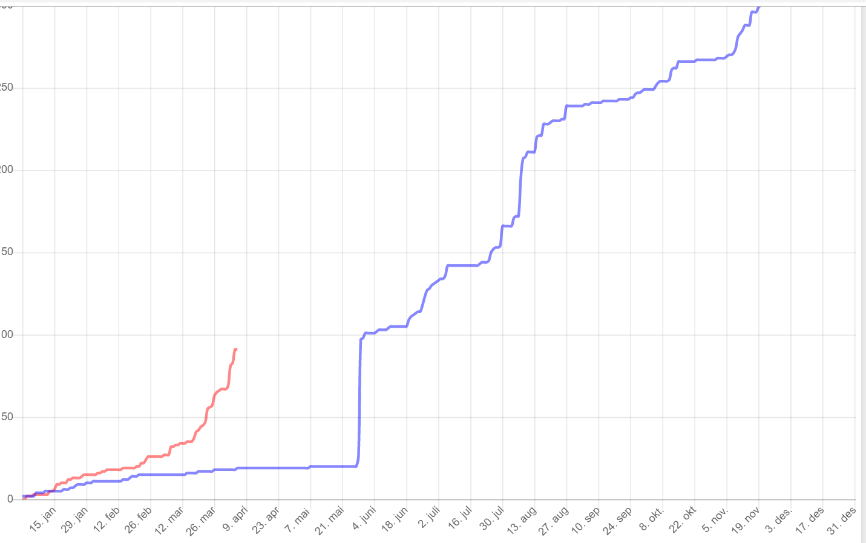
Rapport fra Ungdom mot Eu
Noen tall:
Medlemmer 91 nye medlemmer og 90 betalende
Blå viser 2018 nivå, rødt viser 2019 nivå.
Treff i pressen:
2019: 42 treff
2018: 75 treff

Slide 2
Lokallag:
Buskerund, Rogaland, Tromsø, Møre- og Romsdal, Hordaland, Oslo og Østfold.
Jobbet med: Bodø
Som mål og få lokallag i Alta.
Politiske saker:
EØS og skatteundragelsen
Jernbanepakke 4:
Nedleggelsen av NSB
Markering mot navneendringen
Solidaritet:
Leserbrev til vårt land
Kvinnedagen

Slide 3
Brexit

Slide 4
Et solidarisk nei til EU
Av: Reidun B. Heggen reidun@umeu.no til Rådsmøte i Nei til EU.

Slide 5
Solidaritet
Hjelp til selvstendighet
Solidaritet vs. Veldedighet
Verden er større enn EU!

Slide 6
Ungdom mot EU bygger sitt nei til EU på folkestyret, miljø og solidaritet.
Det viktigste politikkområdet for EU er de fire frihetene: fri flyt av varer, tjenester, kapital og personer.
Flyktningkrisen og den økonomiske krisen

Slide 7
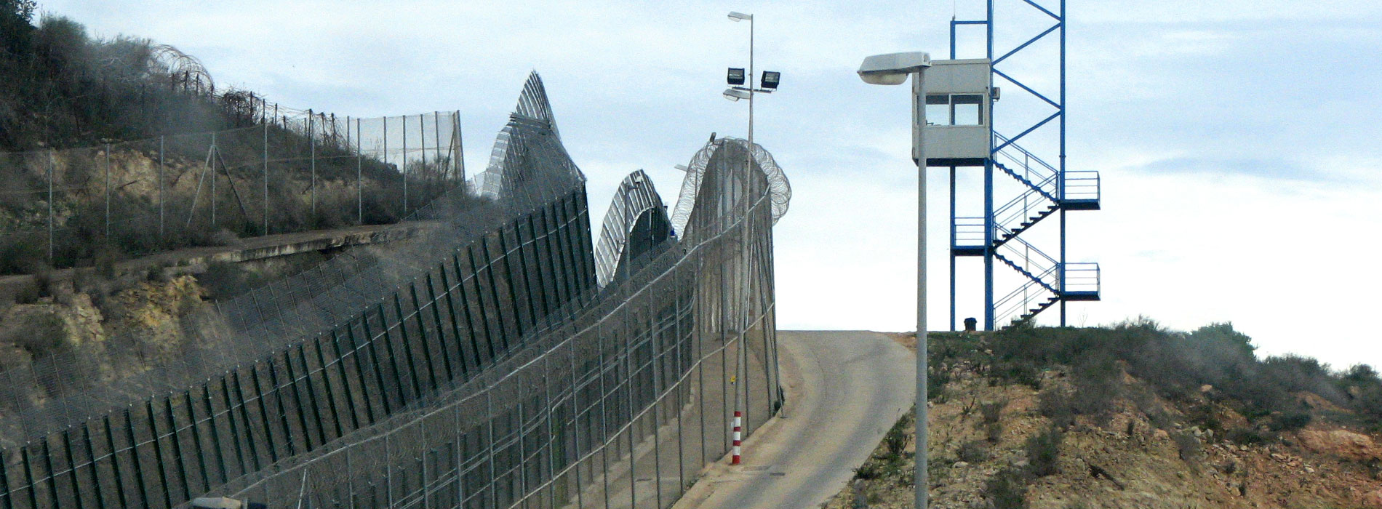
Flyktningpolitikk Schengen
Flykninger tar farlige veiere til EU.
Schengen avtalen:
Grensekontroll og deling av informasjon.
EU skryter av at de har stoppet 90% av den ulovlige innvandringen.
Grensesammarbeid med land utenfor EU.
Notes:
Solidaritet
Når EU sikrer fri flyt inni EU (Schengen-området), er prisen vi betaler en strengere grense rundt EU. Ingen støtter Trumps Mexico-mur: Schengens sørlige grense er mer inhuman. Over 3 mennesker har i snitt dødd hver dag i forsøk på å komme seg inn i ”festning Europa”
Når EU sikrer mer handel inni EU, er prisen vi betaler høyere tollsatser rundt EU. Det indre markedet er (og har alltid vært) essensen av hva EU er.

Slide 8
EUs kuttpolitikk har kastet tusener ut i fattigdom
EUs kuttpolitikk har gjort krisen verre i Sør-Europa.
Hellas
Arbeidsledighet:
18,6% september 2018
reduksjon i offentlige utgifter går utover helse og utdanning
Notes:
EU er ikke solidarisk overfor egne medlemsland (Hellas). Troikaens (EU, ECB & IMF) sin kutt-linje har gjort Hellas til et u-land og så godt som avskaffet demokratiet i landet

Slide 9
Arbeidsinnvandring og sosial dumping
Det er ikke arbeidsinnvandrerens feil, men systemet
I løpet av de siste årene har vi tatt inn flere EU-direktiver som griper direkte inn i arbeidslivspolitikken.
kost, losji og reise, verftsaken

Slide 10
Solidarisk Handel
Handel med u-land er bra medisin mot fattigdom
asymmetrisk avhengighet
GSP-ordninger siden 1970-tallet.
Frihandel vs. Rettferdig handel

Slide 11
Høyreekstreme i Europa
Solidaritet som våpen
«Vi må ta inn over oss at ikke all EU-kritikk er god EU-kritikk. EU-skepsis som bygger på fremmedfrykt og et ønske om å sette marginaliserte grupper opp mot hverandre, er eksempler på dette».
Skandinavia har en solidarisk og antirasistisk bevegelse
slår ned på høyreekstrem retorikk i EU-saken
samarbeid med den antirasistiske og progressive nei-bevegelsen i resten av Europa.

Slide 12
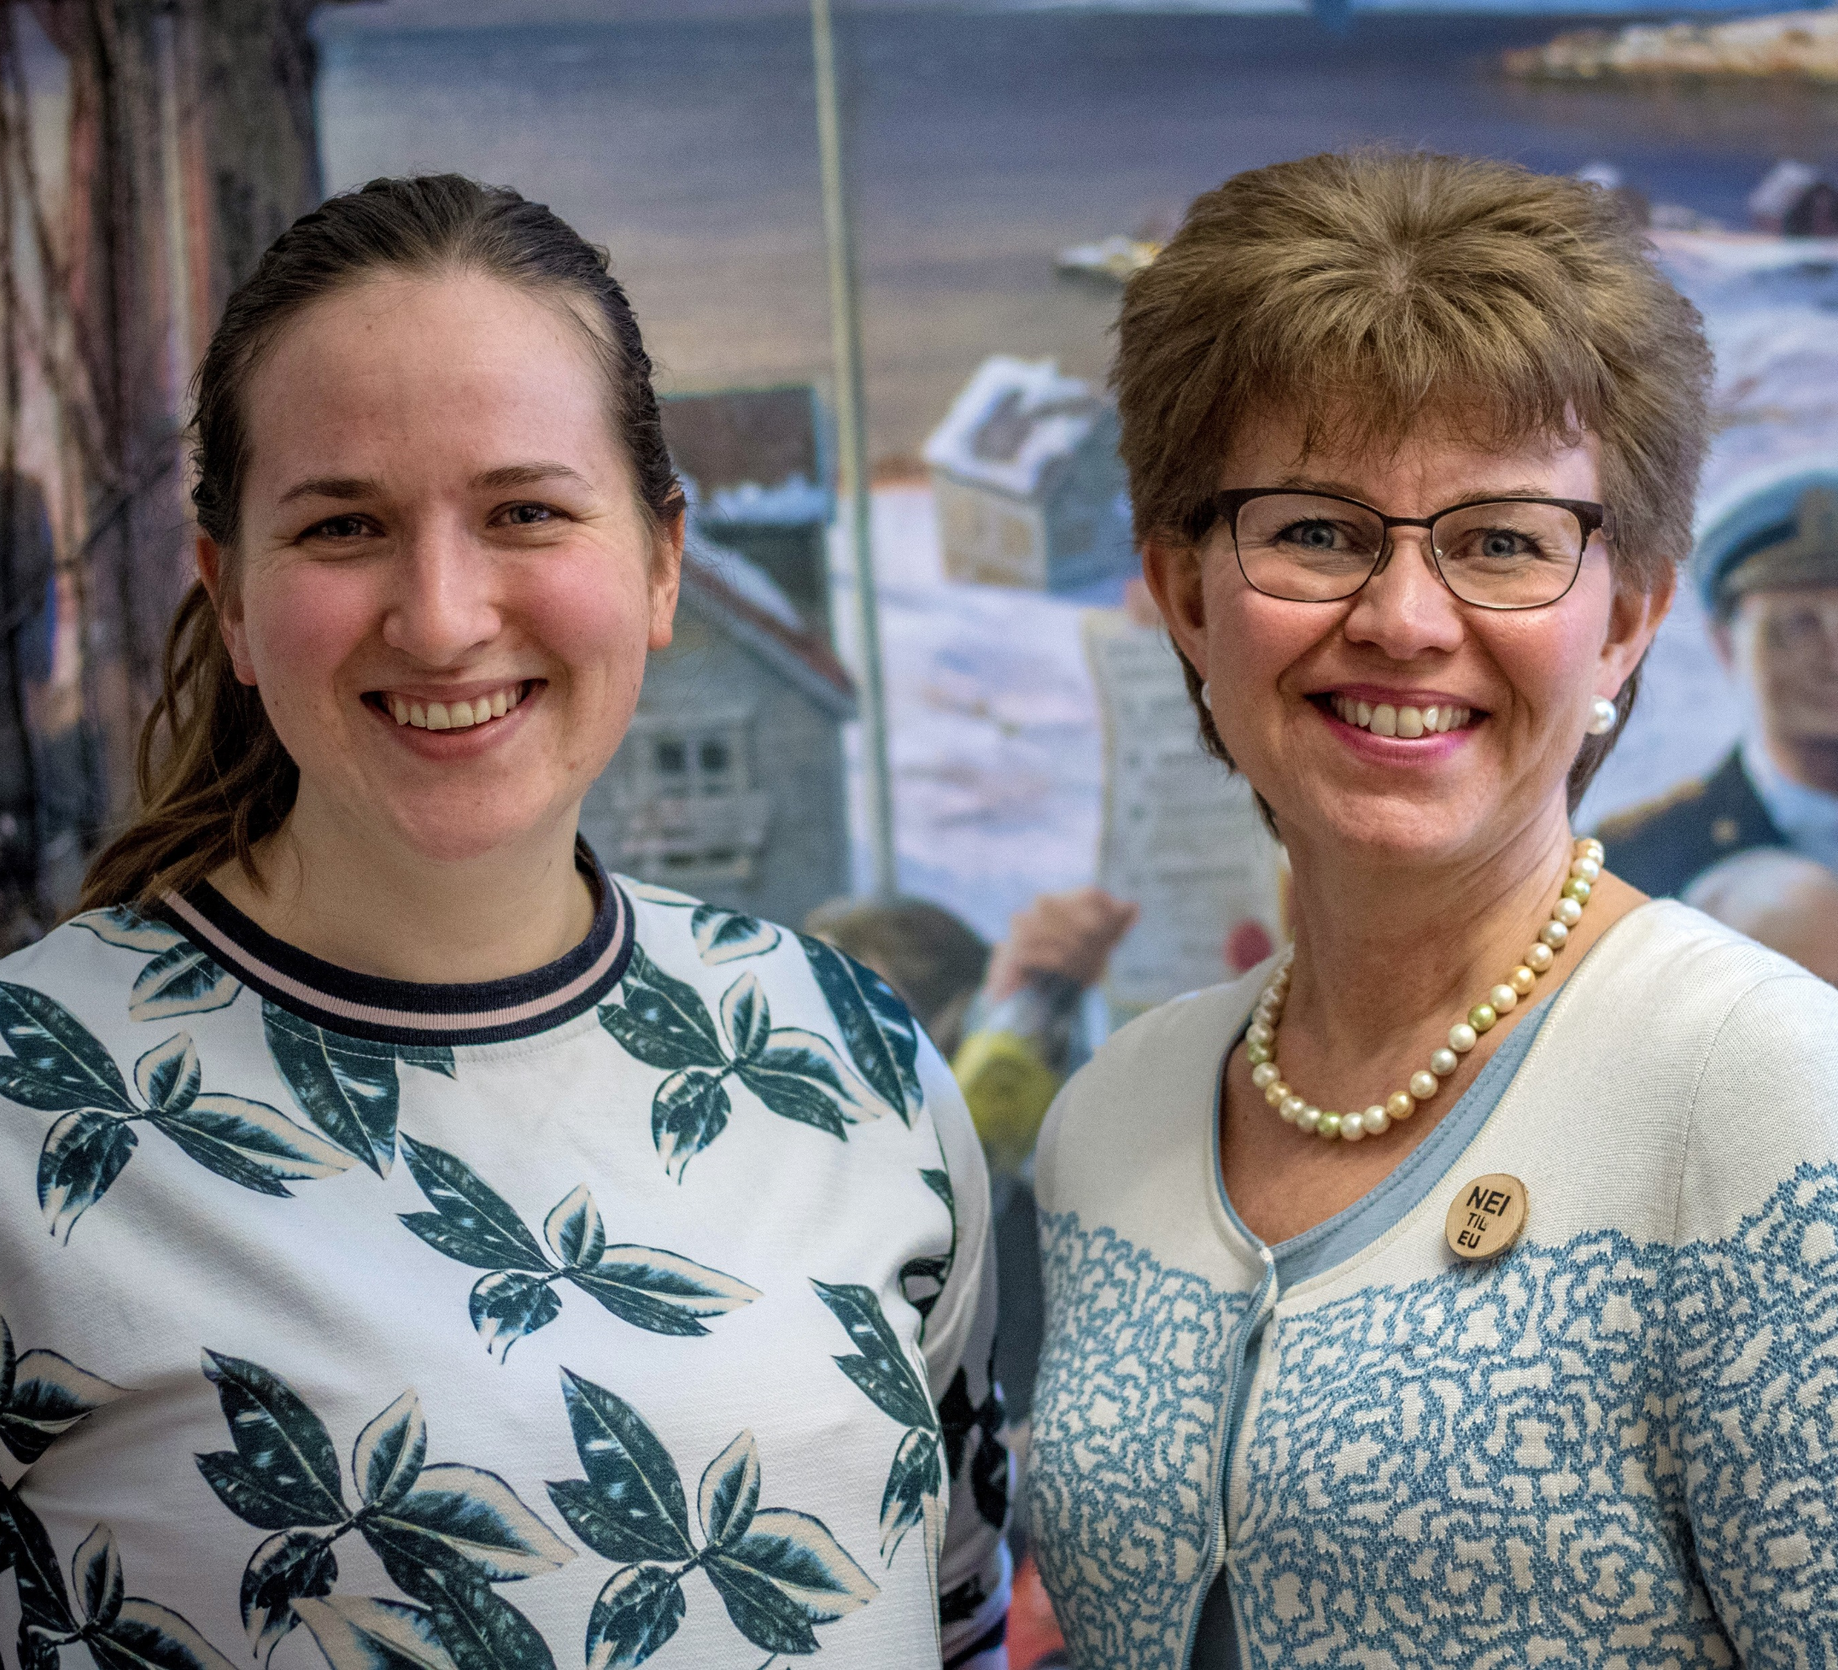
Kvinnepolitikk i EU
Kvinner og barn i
Flyktningleirene
Kvinner rammers hardes
av økonomisk krise
EUs forsøk på å utestenge
Flykninger rammer kvinner
og barn.

